Slide 1
第七章 集合框架

Slide 2
目标
熟练掌握JAVA集合的三种类型：Set(集)、List(列表)、Map(映射)；
重点
掌握如下类的使用：HashSet、TreeSet、ArrayList、LinkedList、HashMap、TreeMap
熟悉集合元素的添加，遍历集合中的所有元素。
难点
Map,遍历集合中的所有元素

Slide 3
JAVA集合概述
集合和数组概念相似，都是多个元素的组合。不同点在于：集合中的元素可以是不同的数据类型，甚至可以排序，有更加便利的可编程性等特点。
JAVA中的集合在应用开发中非常多见和重要。
JAVA的集合类都位于java.util包中，其存放的元素是对象的引用，而非对象本身。

Slide 4
JAVA集合分类
Set（集）：集合中的元素不按特定方式排序，并且没有重复对象。他的有些实现类能对集合中的对象按特定方式排序。
List（列表）：集合中的元素按索引位置排序，可以有重复对象，允许按照对象在集合中的索引位置检索对象。
Map（映射）：集合中的每一个元素包含一对键对象和值对象，集合中没有重复的键对象，值对象可以重复。他的有些实现类能对集合中的键对象进行排序。

Slide 5
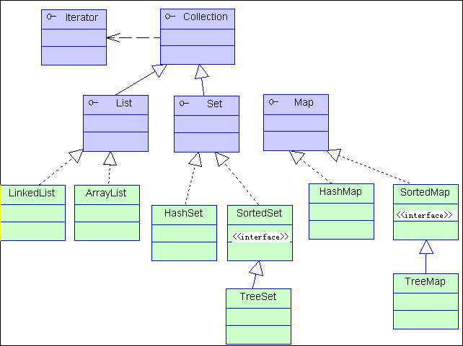
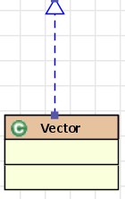
JAVA集合类的类框图

Slide 6
两个非常重要的基础接口
Iterator接口：该接口允许遍历集合中的所有元素，一共有三个方法：
public boolean hasNext()：判断是否还有下一个元素。
public Object next()：取得下一个元素，注意返回值为 Object，可能需要类型转换。如果不再有可取元素，则抛出NoSuchElementException异常。在使用该方法之前，必须先使用hasNext()方法判断。
public void remove()：删除当前元素，很少用。
Collection接口：该接口是Set和List的父接口，主要提供了下面的方法：
public boolean add(Object o)：往集合中添加新元素。添加成功，返回true，否则返回false。(addAll(Collection c))
public Iterator iterator()：返回Iterator对象，这样就可以遍历集合中的所有元素了。
public boolean contains(Object o)：判断集合中是否包含指定的元素。(containsAll(Collection c))
public int size()：取得集合中元素的个数。
public void clear()：删除集合中的所有元素。

Slide 7

Set（集）
Set是最简单的一种集合，集合中的对象不按特定方式排序，并且没有重复对象。
Set接口主要有两个实现类：HashSet和TreeSet。

Slide 8
Set的一般用法
Set集合中存放的是对象的引用，并且没有重复对象
遍历并打印所有元素

Slide 9
HashSet
HashSet类按照哈希算法来存取集合中的对象，具有很好的存取性能。当HashSet向集合中加入一个对象时，会先调用对象的hashCode方法获取哈希码，然后根据这个哈希码进一步计算出对象在集合中的存放位置。如果找到hashCode相等的对象则继续判断equals是否为true，如果都相同则不添加
在Object类中定义了hashCode()和equals()方法，如果使用equals方法比较两个对象相同，则这两个对象的哈希码也必须相同。否则，HashSet无法正常工作。

Slide 10
TreeSet
TreeSet类实现了SortedSet接口，能够对集合中的元素进行排序。
TreeSet支持两种排序方式：自然排序和客户化排序。
TreeSet根据排序规则判断对象是否重复，排序方法返回0表示对象相等(不会调用hashCode和equals方法)

Slide 11
自然排序
自然排序：
如果TreeSet调用对象compareTo()方法比较集合中对象的大小，然后进行升序排列，这种排序方式叫自然排序。compareTo()是Comparable接口的方法。
使用自然排序必须符合的条件
TreeSet中的元素必须是相同类型的对象
这些对象的类必须实现Comparable接口，并且实现compareTo方法。
对于表达式x.compareTo(y)，如果返回值为0,表示x和y相等，如果返回值大于0,表示x大于y，如果返回值小于0,表示x<y。
JDK中实现了Comparable接口的一些类： Byte、Double、Float、Integer、Long、Short、Character、String等。

Slide 12
客户化排序
客户化排序
如果TreeSet调用Comparator接口的compare(x,y)方法进行比较，则称为客户化排序。
对于表达式compare(x,y)，如果返回值为0,表示x和y相等，如果返回值大于0,表示x大于y，如果返回值小于0,表示x<y。

Slide 13
List(列表)
List的主要特征是其元素以线性方式存储，集合中允许存入重复元素。
List接口的主要实现类有LinkedList和ArrayList。LinkedList采用链表数据结构，而ArrayList代表大小可变的数组。

Slide 14
ArrayList
ArrayList代表可变数组。
集合中可以有重复对象。
主要方法：
public boolean add(Object o)：添加元素
public void add(int index, Object element)：在指定位置添加元素
public Iterator iterator()：取得Iterator对象便于遍历所有元素
public Object get(int index)：根据索引获取指定位置的元素
public Object set(int index,Object element)：替换掉指定位置的元素
排序ArrayList集合中的元素
Collections.sort(List list)：对List的元素进行自然排序
Collections.sort(List list, Comparator comparator)：对List中的元素进行客户化排序

Slide 15
Map
Map是一种把键对象和值对象进行映射的集合，它的每一个元素都包含一对键对象和值对象。
向Map添加元素时，必须提供键对象和值对象。
从Map中检索元素时，只要给出键对象，就可以返回对应的值对象。
键对象不能重复，但值对象可以重复。
Map有两种常见的实现类：HashMap和TreeMap。
HashMap按照哈希算法来存取键对象，有很好的存取性能。和HashSet一样，要求当两个键对象通过equals()方法比较为true时，这两个键对象的hashCode()方法返回的哈希码也一样。
TreeMap实现了SortedMap接口，能对键对象进行排序。同TreeSet一样，TreeMap也支持自然排序和客户化排序两种方式。

Slide 16
Map的常用方法
public Object put(Object key, Object value)：插入元素
public Object get(Object key)：根据键对象获取值对象
public Set keySet()：取得所有键对象集合
public Collection values()：取得所有值对象集合
public Set entrySet()：取得Map.Entry对象集合，一个Map.Entry代表一个Map中的元素

Slide 17
Collections的常用方法
public Object max(Collection<? extends T> coll)：根据元素的自然顺序，返回给定 collection 的最大元素
public Object min(Collection<? extends T> coll)：根据元素的自然顺序，返回给定 collection 的最小元素
public void copy(List<? super T> dest, List<? extends T> src)：将所有元素从一个列表复制到另一个列表。
public void sort(List<T> list) ：根据元素的自然顺序 对指定列表按升序进行排序.
public void sort(List<T> list, Comparator<? super T> c) ：根据指定比较器产生的顺序对指定列表进行排序。

Slide 18
泛型集合
<?>
?代表任意类型
ArrayList<?> 类似 ArrayList<Object>
<? extends Number>
表示?必须是Number或其子类
List<? extends Number> c=new ArrayList<Integer>();
<? super Integer>
表示?必须是Integer或其父类
List<? super Integer> c=new ArrayList<Number>();
泛型方法
public <T> T comp(T t)

Slide 19
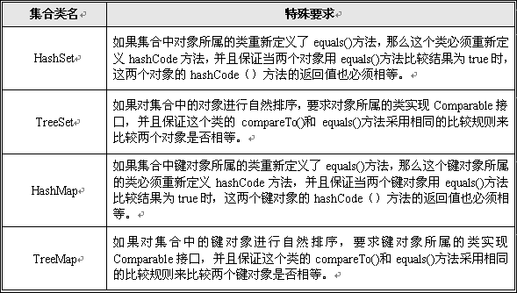
总结

Slide 20
总结
Set（集）：集合中的元素不按特定方式排序，并且没有重复对象。他的有些实现类能对集合中的对象按特定方式排序。
List（列表）：集合中的元素按索引位置排序，可以有重复对象，允许按照对象在集合中的索引位置检索对象。
Map（映射）：集合中的每一个元素包含一对键对象和值对象，集合中没有重复的键对象，值对象可以重复。他的有些实现类能对集合中的键对象进行排序。

Slide 21
面试: Hashtable和HashMap有什么区别
1. Hashtable的方法是Synchronize的，HashMap不是
2. Hashtable不允许null值(key和value都不可以),HashMap允许null值(key和value都可以)
3. HashMap去掉了Hashtable的contains方法，保留了containsValue和containsKey方法
4. Hashtable使用Enumeration，HashMap使用Iterator
5. Hashtable中hash数组默认大小是11，增加的方式是 old*2+1。HashMap中hash数组的默认大小是16，而且一定是2的指数

Slide 22
Vector 和ArrayList有什么区别?
Vector的方法都是同步的(Synchronized),是线程安全的(thread-safe)，而ArrayList的方法不是，由于线程的同步必然要影响性能，因此,ArrayList的性能比Vector好。
当Vector或ArrayList中的元素超过它的初始大小时,Vector会将它的容量翻倍,而ArrayList只增加50%的大小，这样,ArrayList就有利于节约内存空间。
public class Vector extends AbstractList implements List, RandomAccess, Cloneable, java.io.Serializable
可以看出和ArrayList的声明是一样的，这里不考虑它的实现，来看看主要区别：
1.Vector有而ArrayList没有的方法：addElement，copyInto，elementAt，elements，firstElement，firstElement等等，这里就不一一列举，基本上都是多余的方法
2.Vector的实现相对ArrayList稍微复杂，Vector功能并不比ArrayList强大，代码量确是两倍。
3.Vector中的大部分方法都是同步方法，不要认为这是它的优点！同步是要付出代价的，因为方法都经过同步，效率自然下降不少。
Notes:
同步性
Vector是同步的。这个类中的一些方法保证了Vector中的对象是线程安全的。而ArrayList则是异步的，因此ArrayList中的对象并不是线程安全的。因为同步的要求会影响执行的效率，所以如果你不需要线程安全的集合那么使用ArrayList是一个很好的选择，这样可以避免由于同步带来的不必要的性能开销。
数据增长
从内部实现机制来讲ArrayList和Vector都是使用数组(Array)来控制集合中的对象。当你向这两种类型中增加元素的时候，如果元素的数目超出了内部数组目前的长度它们都需要扩展内部数组的长度，Vector缺省情况下自动增长原来一倍的数组长度，ArrayList是原来的50%,所以最后你获得的这个集合所占的空间总是比你实际需要的要大。所以如果你要在集合中保存大量的数据那么使用Vector有一些优势，因为你可以通过设置集合的初始化大小来避免不必要的资源开销。
使用模式
在ArrayList和Vector中，从一个指定的位置（通过索引）查找数据或是在集合的末尾增加、移除一个元素所花费的时间是一样的，这个时间我们用O(1)表示。但是，如果在集合的其他位置增加或移除元素那么花费的时间会呈线形增长：O(n-i)，其中n代表集合中元素的个数，i代表元素增加或移除元素的索引位置。为什么会这样呢？以为在进行上述操作的时候集合中第i和第i个元素之后的所有元素都要执行位移的操作。这一切意味着什么呢？
这意味着，你只是查找特定位置的元素或只在集合的末端增加、移除元素，那么使用Vector或ArrayList都可以。如果是其他操作，你最好选择其他的集合操作类。比如，LinkList集合类在增加或移除集合中任何位置的元素所花费的时间都是一样的—O(1)，但它在索引一个元素的使用缺比较慢－O(i),其中i是索引的位置.使用ArrayList也很容易，因为你可以简单的使用索引来代替创建iterator对象的操作。LinkList也会为每个插入的元素创建对象，所有你要明白它也会带来额外的开销。
------------------------------------------------------------------------------------------------------------------------------------------------
Vector和ArrayList区别
Vector和ArrayList Vector和ArrayList在使用上非常相似,都可用来表示一组数量可变的对象应用的集合,并且可以随机地访问其中的元素。
Vector的方法都是同步的(Synchronized),是线程安全的(thread-safe)，而ArrayList的方法不是，由于线程的同步必然要影响性能，因此,ArrayList的性能比Vector好。
当Vector或ArrayList中的元素超过它的初始大小时,Vector会将它的容量翻倍,而ArrayList只增加50%的大小，这样,ArrayList就有利于节约内存空间。
Hashtable和HashMap区别
Hashtable和HashMap它们的性能方面的比较类似 Vector和ArrayList，比如Hashtable的方法是同步的,而HashMap的不是。
ArrayList和LinkedList区别
对于处理一列数据项,Java提供了两个类ArrayList和LinkedList,ArrayList的内部实现是基于内部数组Object[],所以从概念上讲,它更象数组，但LinkedList的内部实现是基于一组连接的记录,所以,它更象一个链表结构，所以,它们在性能上有很大的差别。
从上面的分析可知,在ArrayList的前面或中间插入数据时,你必须将其后的所有数据相应的后移,这样必然要花费较多时间，所以,当你的操作是在一列数据的后面添加数据而不是在前面或中间,并且需要随机地访问其中的元素时,使用ArrayList会提供比较好的性能
而访问链表中的某个元素时,就必须从链表的一端开始沿着连接方向一个一个元素地去查找,直到找到所需的元素为止，所以,当你的操作是在一列数据的前面或中间添加或删除数据,并且按照顺序访问其中的元素时,就应该使用LinkedList了。
如果在编程中,1，2两种情形交替出现,这时,你可以考虑使用List这样的通用接口,而不用关心具体的实现，在具体的情形下,它的性能由具体的实现来保证。
配置集合类的初始大小
在Java集合框架中的大部分类的大小是可以随着元素个数的增加而相应的增加的，我们似乎不用关心它的初始大小,但如果我们考虑类的性能问题时,就一定要考虑尽可能地设置好集合对象的初始大小,这将大大提高代码的性能。
比如,Hashtable缺省的初始大小为101,载入因子为0.75,即如果其中的元素个数超过75个,它就必须增加大小并重新组织元素，所以,如果你知道在创建一个新的Hashtable对象时就知道元素的确切数目如为110,那么,就应将其初始大小设为110/0.75=148,这样,就可以避免重新组织内存并增加大小。

Slide 23
最后的建议
如果Java类重新定义了equals()方法，那么这个类也必须重新定义hashCode()方法，并且保证当两个对象用equals()方法比较的结果为true时，这两个对象的hashCode()方法的返回值相等。
如果Java类实现了Comparable接口，那么应该重新定义compareTo() 、equals()和hashCode()方法，保证compareTo()和equals()采用相同的比较规则来比较两个对象是否相等，并且保证当两个对象用equals（）方法比较的结果为true时，这两个对象的hashCode()方法的返回值相等，compareTo()返回是0。

Slide 24
集合相互转换
List和Set可以相互转换
Set set = new HashSet(list)
List list = new ArrayList(set)
数组和集合也是可以相互 转换的

Slide 25
上机作业1
自定义一个雇员类，包含雇员ID、雇员姓名、雇员年龄和雇员地址四个字段，现要求完成如下程序(注意重写hashCode、equals方法)
A、定义10个雇员，并且添加到TreeSet集合类中，然后将所有雇员的资料打印出来。 B、使用自然排序，按雇员年龄降序排列。 C、使用客户化排序，按雇员ID升序排列。
D、使用HashSet集合添加10个雇员并使用迭代器打印出来(根据ID和姓名判断唯一)

Slide 26
上机作业2
将上面的雇员的身份证号作为键对象，雇员对象作为值对象，添加5个雇员到HashMap集合中，并打印出每个雇员的身份证号、ID、姓名、年龄和地址。
A、使用keySet()方式遍历
B、使用entrySet()方式遍历

Slide 27
上机作业3
使用TreeMap循环50次存储10-50之间随机数及次数(key数字本身,value数字次数)

Slide 28
上机作业4
定义一个学生类，包含学号、姓名、性别、年龄等信息，完成如下功能： A、将5个学生对象添加到ArrayList集合对象中 B、判断名叫张三的学生是否存在于该集合中 C、按学生年龄从大到小的顺序进行排序 D、打印出所有学生的信息
记住面试题：
List和Set区别
Hashset和Hashtable区别
Vector和ArrayList、LinkedList区别

Slide 29
上机作业5
把String[] str = {“aaa”,”bbb”,”ccc”};
转为list集合
再把list集合转set
再把set集合转数组

Slide 30



ACCP8.0
职业教育研究院
北京阿博泰克北大青鸟信息技术有限公司

